Slide 1
Mecanismos de Avaliação de Performance e a Contribuição Brasileira para as Operações de Paz no Âmbito das Nações Unidas no Século XXI
Coordenação: Prof. Dr. Guilherme Moreira Dias
Pesquisadores: Maurilio Ferreira Junior; Josias Resende Silva; Mariana Zamboni Carluccio

Slide 2
Sumário
Objetivo
Premissas
Resultados
Lições Aprendidas
Considerações Finais
Contatos

Slide 3
Objetivo
Analisar as operações de paz com presença militar brasileira, no período entre 2000 e 2019, à luz das questões relativas a três agendas concernentes a construção de um modelo de avaliação de performances e replicação de boas práticas para o pleno cumprimento dos mandatos:
Proteção de civis;
Coordenação civil-militar;
Mulheres, paz e segurança.

Slide 4
Premissas
Revolução normativa em relação a peacekeeping se intensifica a partir de 2015: oportunidade de adequação;
Os parâmetros de construção normativa por potências médias tomaram por base as iniciativas reconhecidamente destacadas e formuladas por países do chamado Sul Global;
Notes:
Falar....

Slide 5
Premissas
Desta forma, justifica-se a utilização do Cairo Roadmap como possível modelo de formulação de normas de avaliação e melhoria de performance das operações de peacekeeping;
Envolvimento contínuo como forma de atenuar de alguma forma o desequilíbrio em termos de recursos de poder em relação às potências: resposta egípcia;
Notes:
Falar....

Slide 6
Premissas
Experiência brasileira remonta ao RwP (iniciativa estatal) e ao Cruz Report (iniciativa individual);
Processo de construção da ideia de estabilização mostra os limites da inserção dos não-permanentes e a necessidade de potencializar as restritas oportunidades.
Notes:
Falar....

Slide 7
Resultados
Uma das várias observações sobre os dados analisados reforça que o engajamento brasileiro com tropas nas operações de paz ainda é um fenômeno que carece de continuidade, seja na participação com tropas, seja na construção normativa.
Notes:
Falar....

Slide 8
Resultados
O gráfico a seguir mostra que, repetindo o padrão do século XX, MINUSTAH e UNIFIL acabaram sendo tratadas como oportunidades pontuais, sem que se construísse um envolvimento ininterrupto que indique tal participação como elementos de uma política efetiva.
Notes:
Falar....

Slide 9
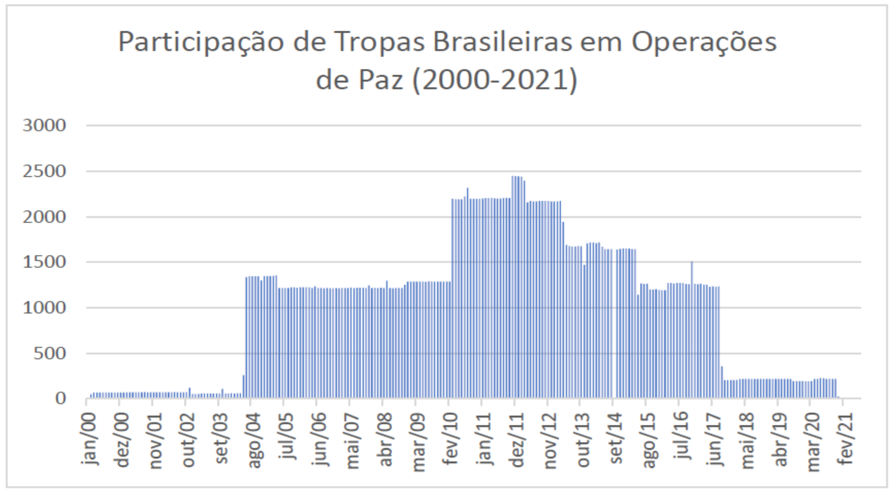
Resultados

Slide 10
Resultados

Slide 11
Resultados
Diferente, contudo, do que se observava até o advento da MINUSTAH, hoje o Brasil dispõe de recursos para o preparo e o emprego de suas tropas em missões de paz que impactariam cada vez menos as atividades rotineiras das Forças Armadas.
Notes:
Falar....

Slide 12
Resultados
Ao mesmo tempo, a agenda de pesquisa sobre operações de paz cresceu significativamente no país, o que oferece ao país recursos humanos qualificados para contribuir na construção de normas como o observado a partir de um olhar sobre a contribuição normativa e de tropas pelo Egito.
Notes:
Falar....

Slide 13
Lições Aprendidas
Por se tratar de uma pesquisa ainda em andamento, as conclusões parciais sinalizam que a sistematização dos dados é um dos principais aspectos positivos na condução das atividades de pesquisa.
Notes:
Falar....

Slide 14
Lições Aprendidas
Dois desafios se colocam diante do Brasil no contexto das transformações que as missões vêm sofrendo no século XXI:
a perenização das contribuições com contingentes;
o maior envolvimento na produção de normas que visam aprimorar as iniciativas de campo para o cumprimento dos mandatos.
Notes:
Falar....

Slide 15
Lições Aprendidas
Em ambas as questões se observa que a postura brasileira é intermitente em comparação com países engajados na produção normativa, pondo em questão seu grau de envolvimento com a agenda global de segurança e prescindindo de uma oportunidade de projeção internacional com potencial.
Notes:
Falar....

Slide 16
Lições Aprendidas
A expertise obtida e a compreensão dos equívocos cometidos na construção da Responsabilidade ao Proteger (RwP) podem ser fatores determinantes no sucesso de uma postura mais engajada na participação brasileira em operações de paz, seja na dimensão da contribuição com tropas, seja no envolvimento com os ajustes normativos que seguem sendo feitos no âmbito das Nações Unidas.
Notes:
Falar....

Slide 17
Considerações Finais
Pesquisa ainda em andamento
Percepções dos oficiais sobre as missões individuais
Processo decisório para participação em operações de paz
Como peacekeeping se insere na abordagem brasileira sobre segurança e em sua projeção internacional
Estudos Futuros:
Aprofundamento sobre o Brazilian Way of Peacekeeping: sequência das publicações

Slide 18
Contatos
Observatório Militar da Praia Vermelha – Missões de Paz
ompv.oppaz@gmail.com
Coordenação do Projeto
diasgm@ppgcm.eceme.eb.mil.br

